Slide 1
Муниципальное автономное дошкольное образовательное учреждение Новоуральского городского округа - детский сад комбинированного вида «Гармония» структурное подразделение - детский сад № 10 «Теремок»
Технология
«Театрализованная деятельность – как метод развития речевой активности у детей раннего возраста».
Воспитатель:
Усманова Наталия Юрьевна 1 КК

Slide 2
«Театр – это волшебный край, в котором ребёнок радуется, играя, а в игре он познаёт мир!»
С.И.Мерзлякова

Slide 3
В период раннего детства маленький ребенок активно познает окружающий мир, он приобретает опыт эмоционально-практического взаимодействия со взрослыми и сверстниками. Это наиболее целесообразный период для развития речи детей.

Slide 4
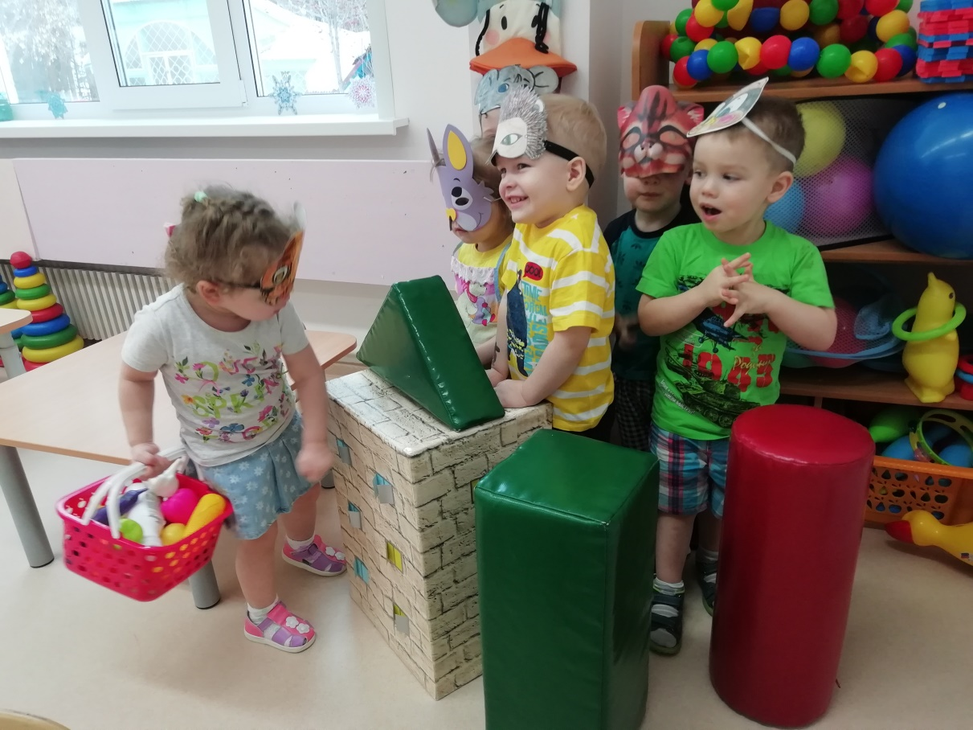
Театр – один из самых доступных видов искусства для детей, помогающий решить многие актуальные проблемы педагогики и психологии.

Slide 5
Актуальность
Театрализованная деятельность позволяет решать многие педагогические задачи, касающиеся формирования выразительности речи ребенка, интеллектуального и художественно – эстетического воспитания.
Участвуя в театрализованных играх, дети становятся участниками разных событий из жизни людей, животных, растений, что дает им возможность глубже познать окружающий мир.

Slide 6
Цель:
Развитие устойчивого интереса к театрализованной игровой деятельности, активизация и обогащение словаря детей, совершенствование диалогической речи,
способствование проявлению самостоятельности, активности в игре с персонажами-игрушками.

Slide 7
Задачи:
Развивать память, внимание;
Развивать умение слушать речь взрослого;
Развивать эмоциональность;
Развивать умственную и речевую активность;
Развивать умение драматизировать небольшие отрывки
из народных сказок с помощью взрослого.

Slide 8
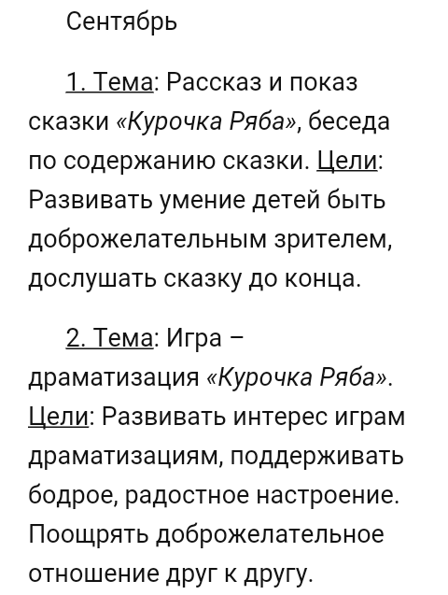
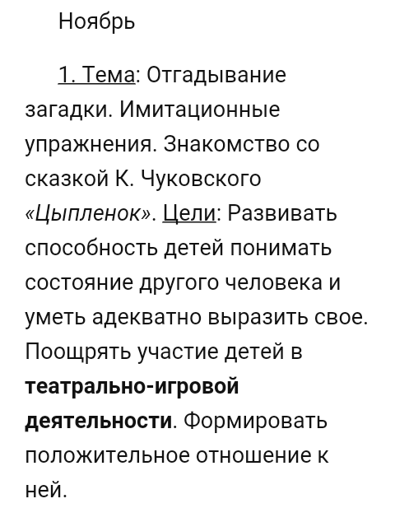
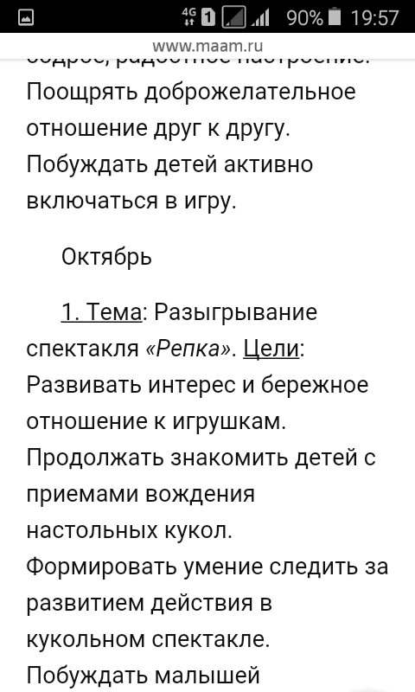
Перспективное планирование

Slide 9
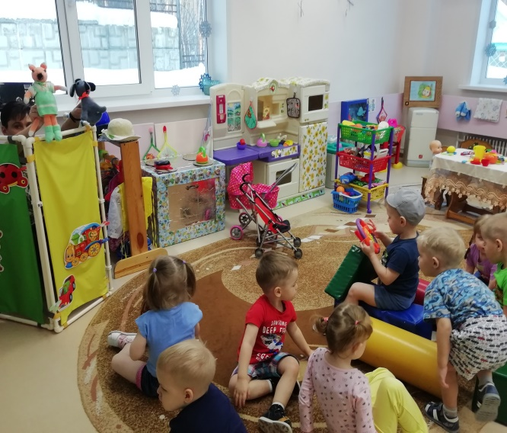
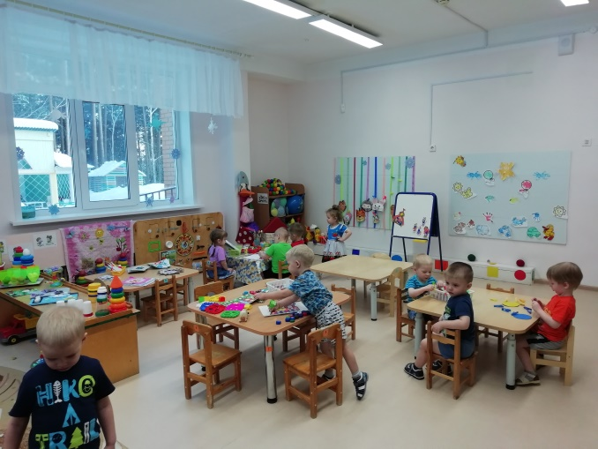
Развивающая предметно-пространственная среда

Slide 10
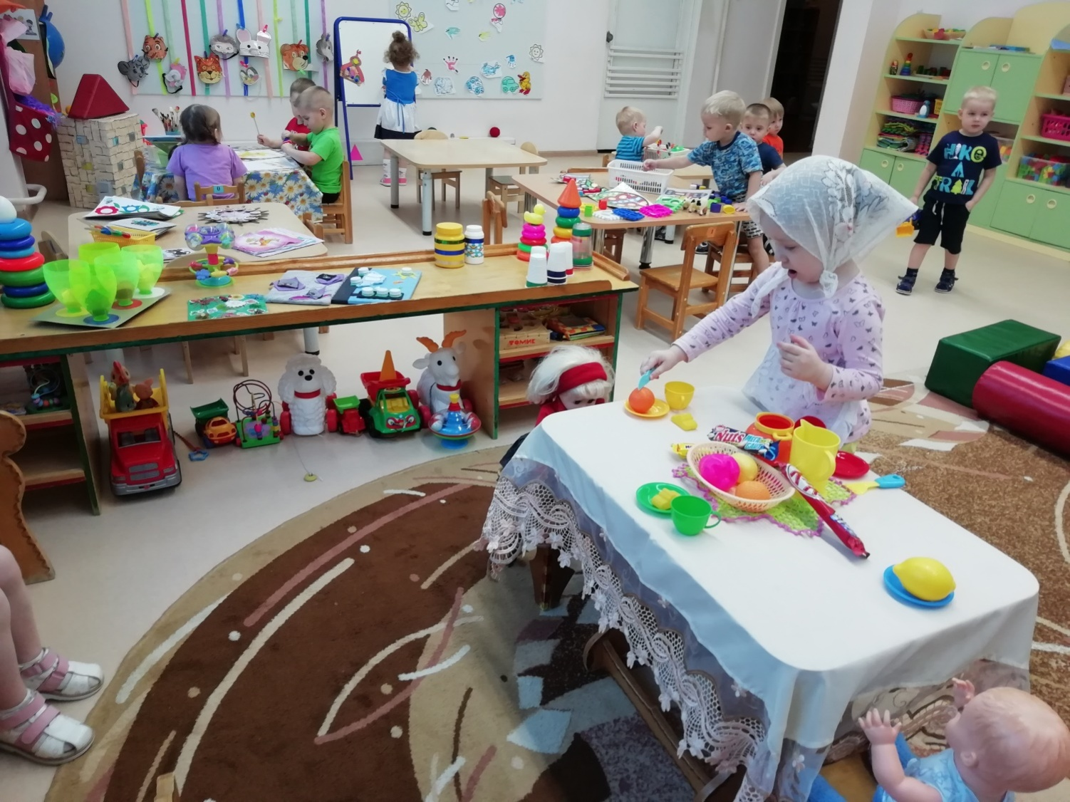
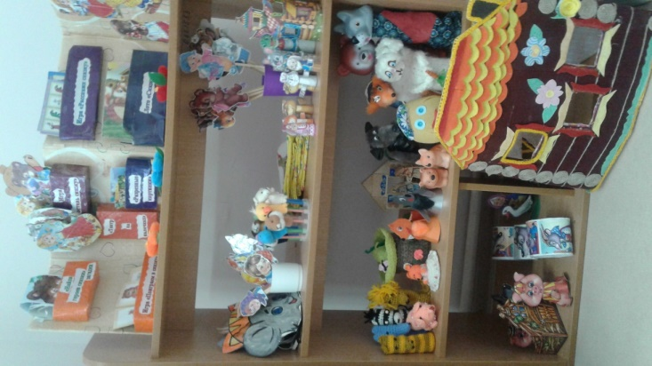

Slide 11
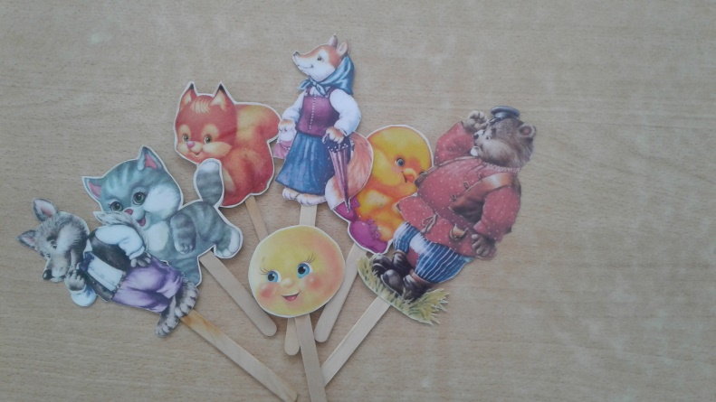
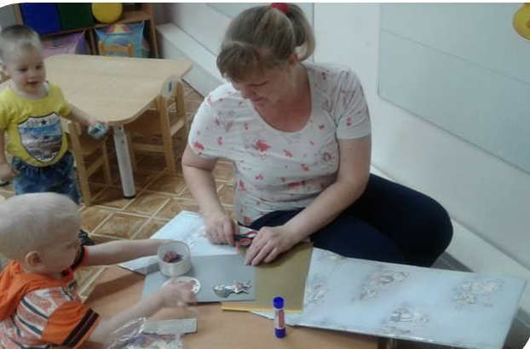
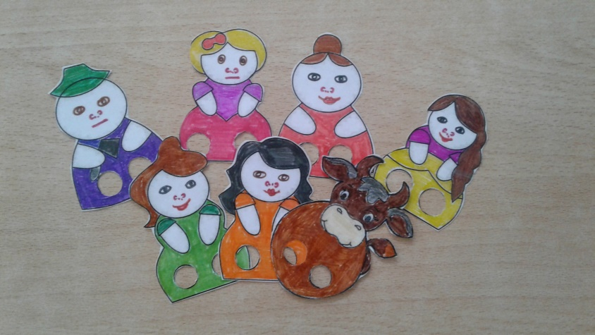
Перед началом нашей деятельности была проведена работа с родителями.
Силами родителей пополнили кукольный театр новыми героями, изготовили театр на палочках, театр-топотушки, пополнили уголок «Ряженья» новыми костюмами, театр в чемодане,истории в мешочке.

Slide 12
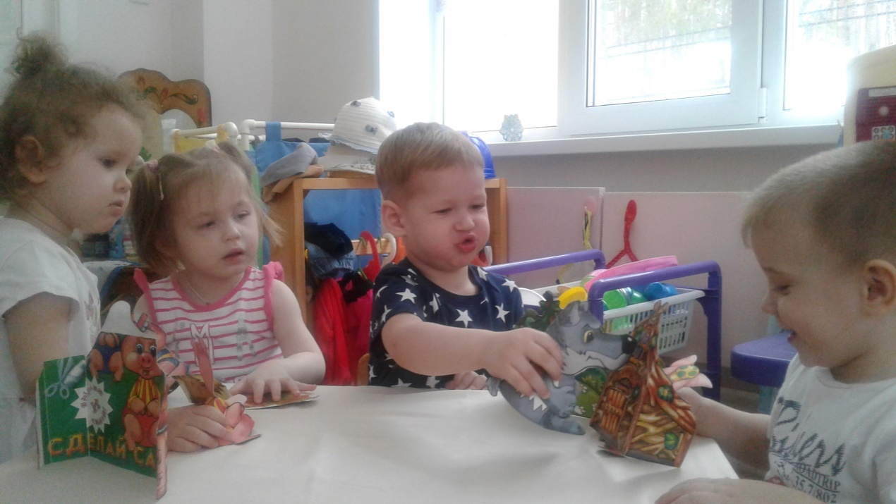
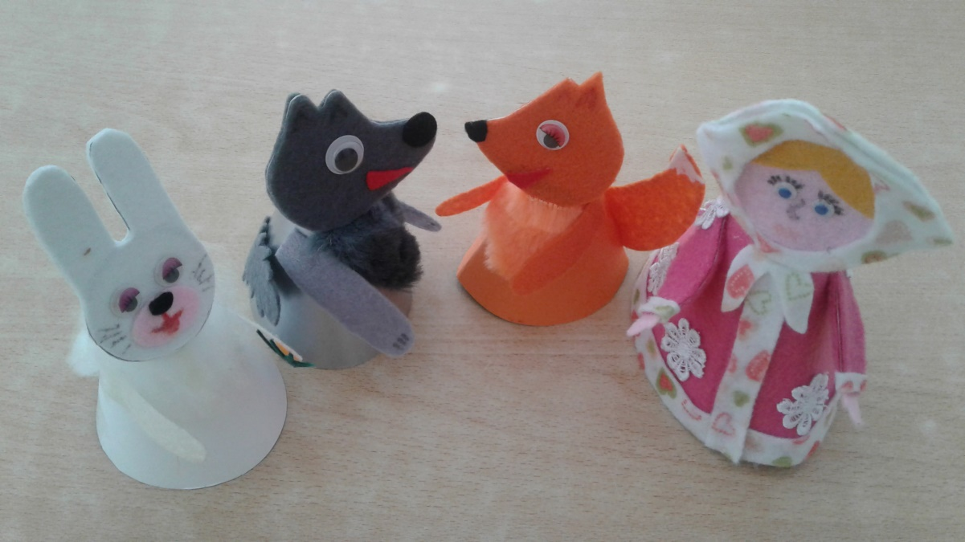
Конусный театр, бумажный театр
Побуждает выражать свои эмоции мимикой, учить детей координировать движения рук.

Slide 13
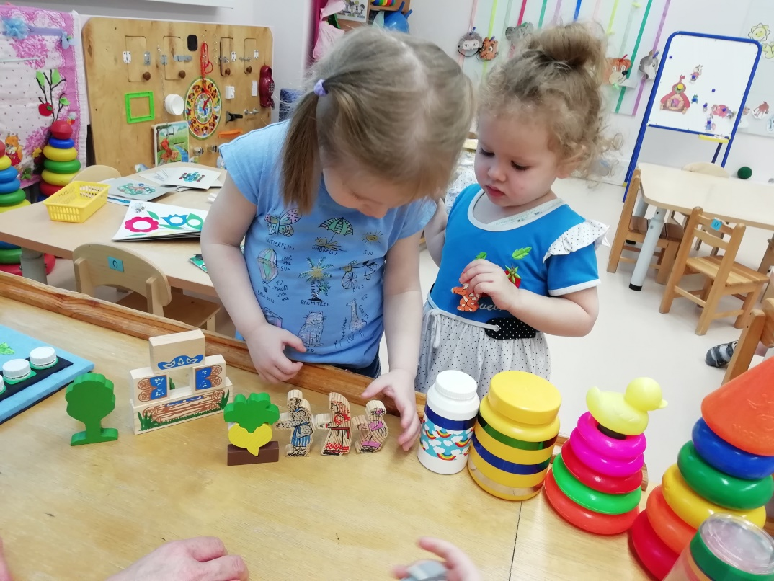
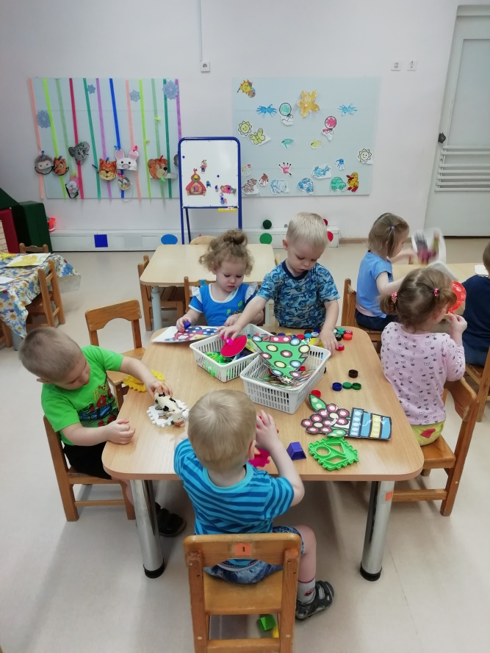
Настольный театр
Помогает учить детей координировать движения рук и глаз.
Сопровождать движения пальцев речью.
Побуждает выражать свои эмоции посредством мимики и речи.

Slide 14
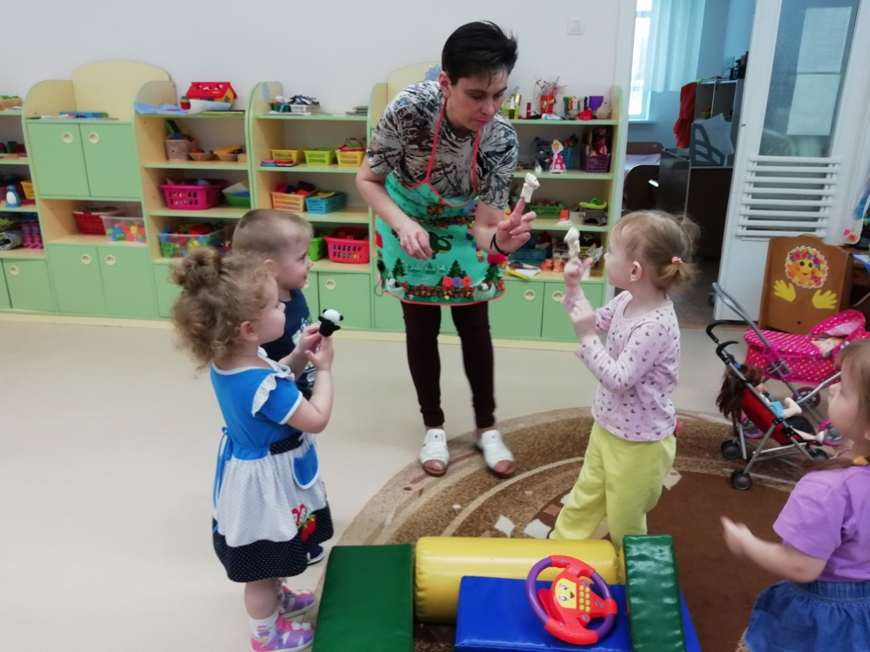
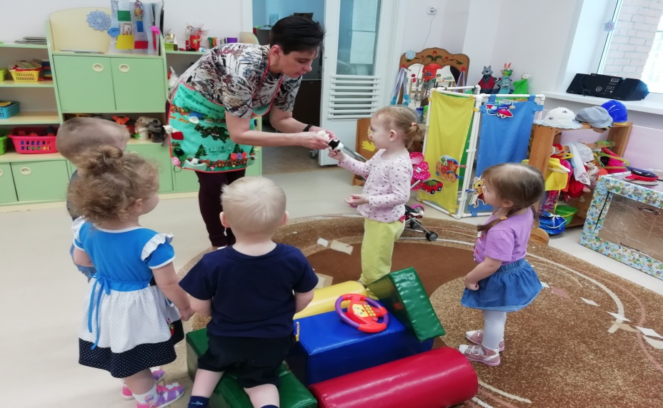
Пальчиковый театр
Способствует развитию речи, внимания, памяти.
Формирует пространственные представления.
Развивает ловкость, точность, выразительность, координацию движений.
Повышает работоспособность, тонус коры головного мозга.
Движение кистями рук, игра с пальцами ускоряют процесс речевого и умственного развития.

Slide 15
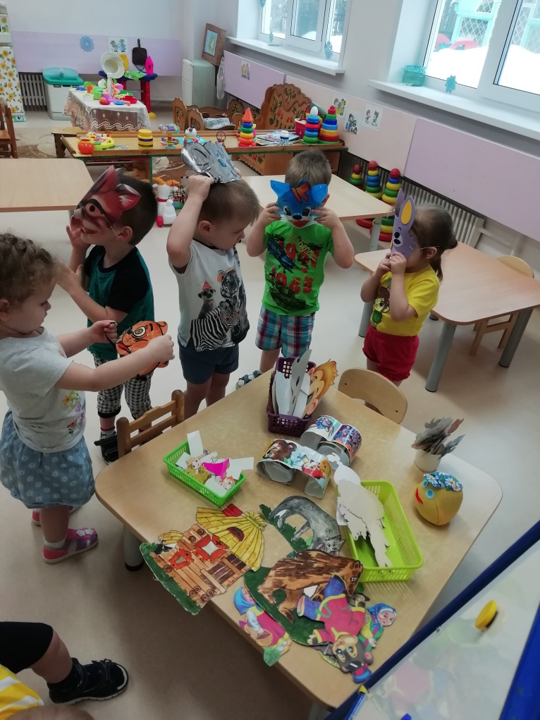
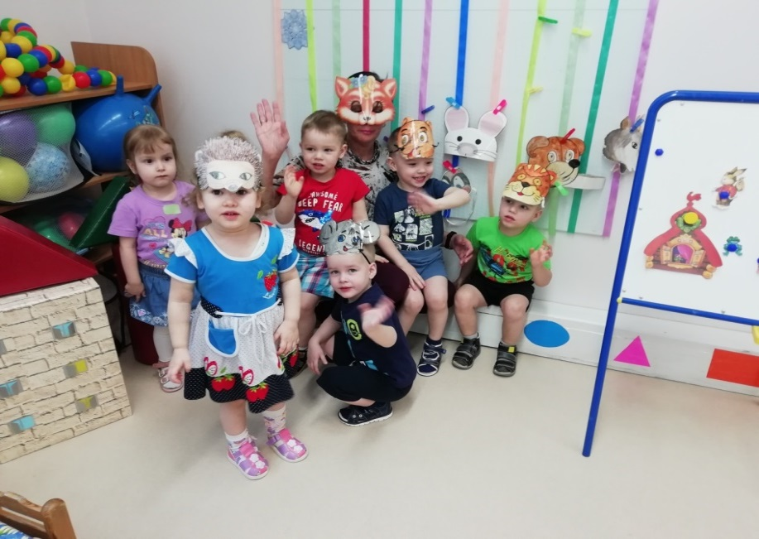
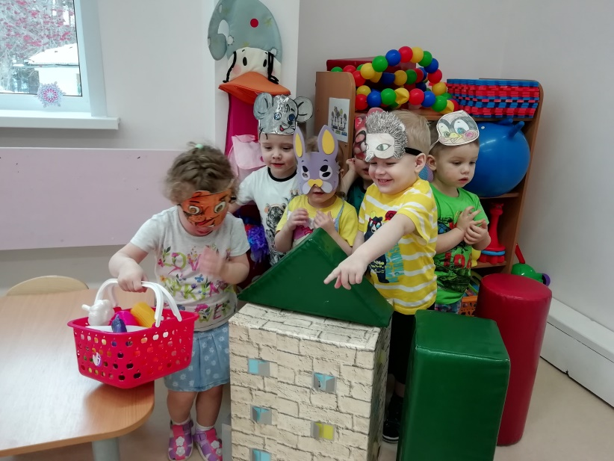
Театр масок
Способствует развитию психофизических способностей, помогает развивать
воображение, творческие способности, мышление память.

Slide 16
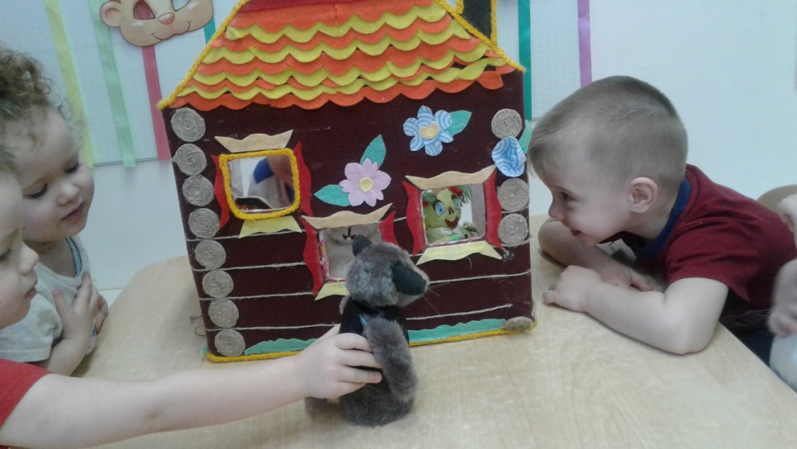
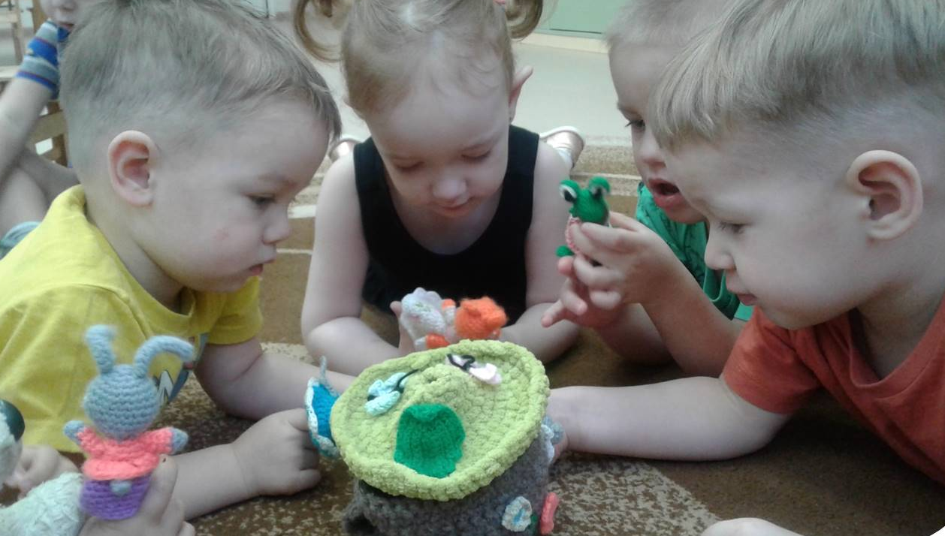
Вязаный театр
Развивает моторно – двигательную, зрительную, слуховую координацию.
Формирует творческие способности, артистизм. Обогащает пассивный и активный словарь.

Slide 17
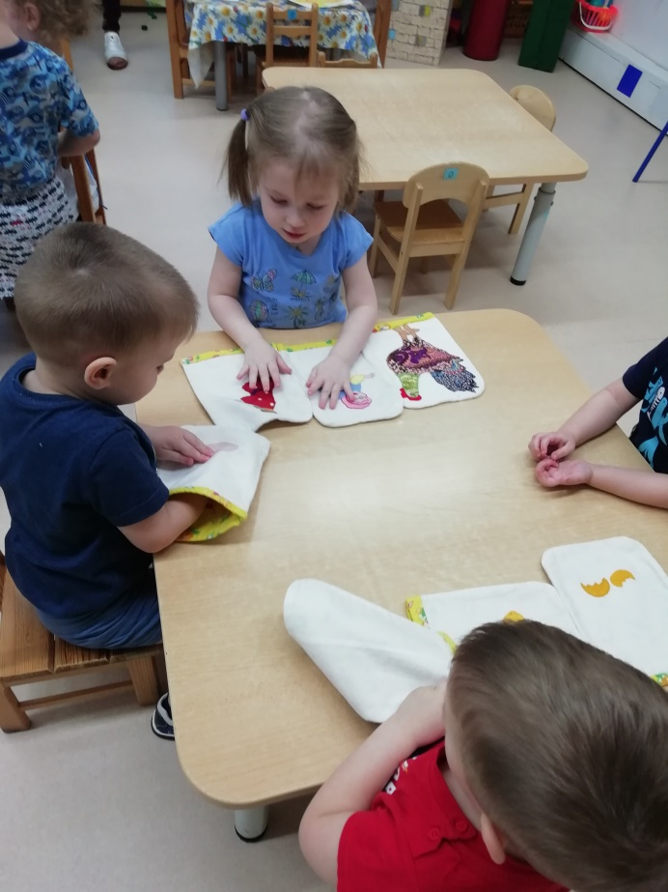
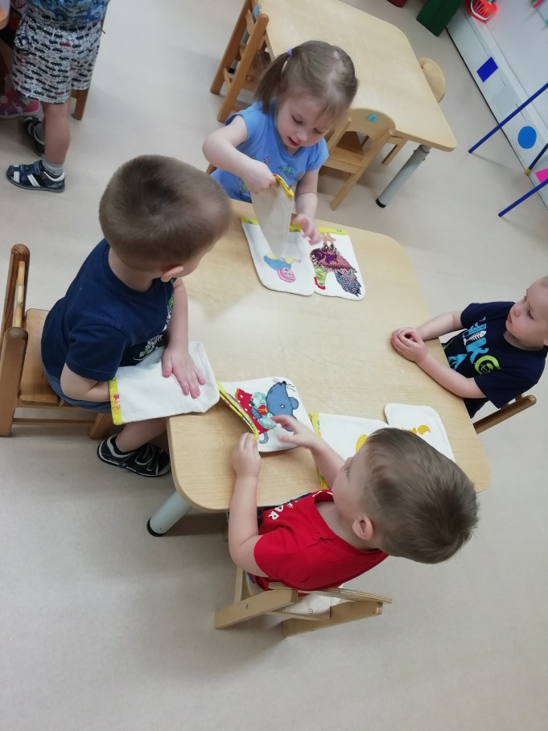
Театр из рукавички
Благодаря ему у детей развивается связная речь, память, фантазия, развивает мелкую моторику рук и пальцев, сплачивает детский коллектив.

Slide 18
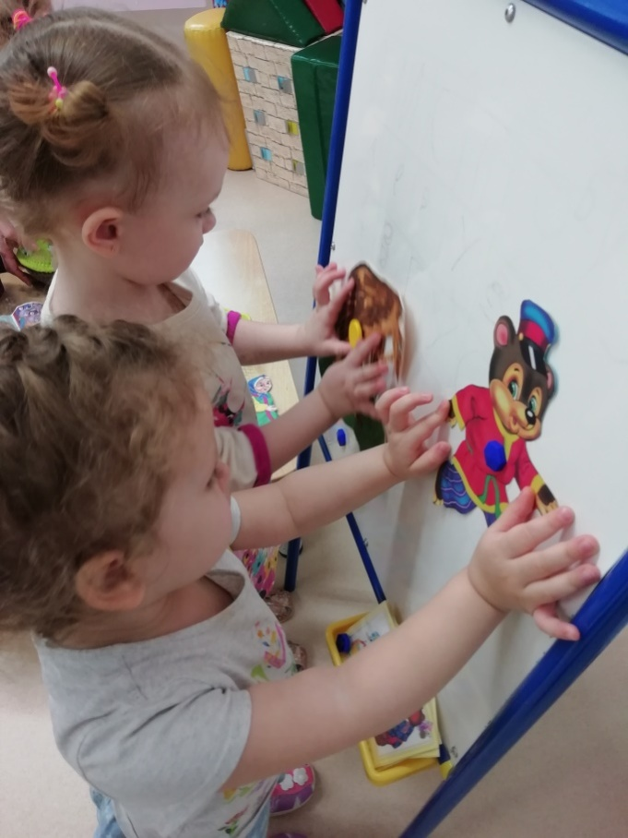
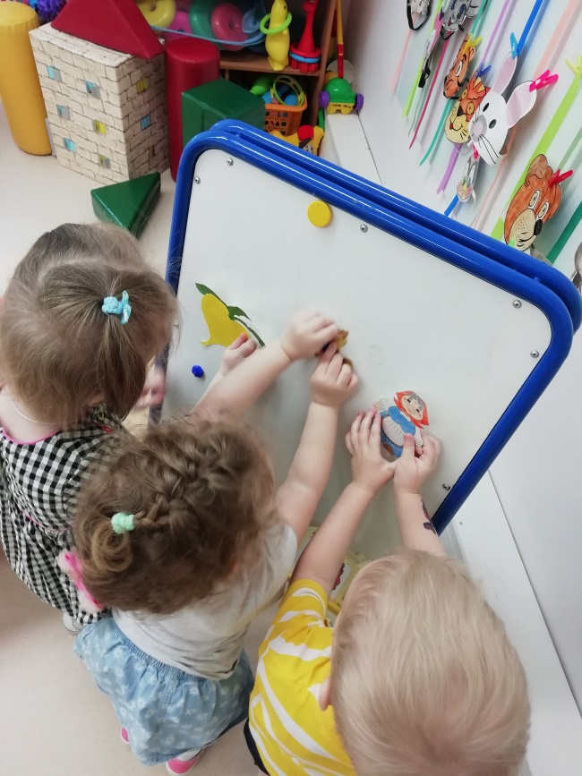
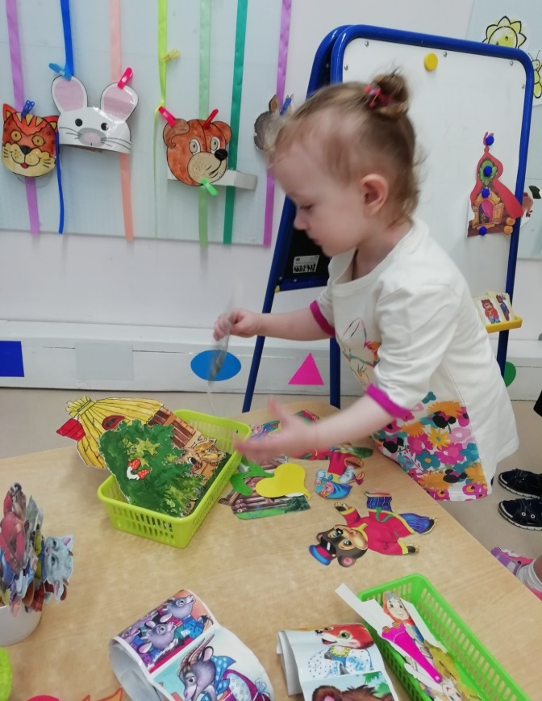
Театр на фланелеграфе, магнитный театр
Развивают творческие способности.
Содействуют эстетическому воспитанию.
Развивают ловкость, умение управлять своими движениями, концентрировать внимание на одном виде деятельности.

Slide 19
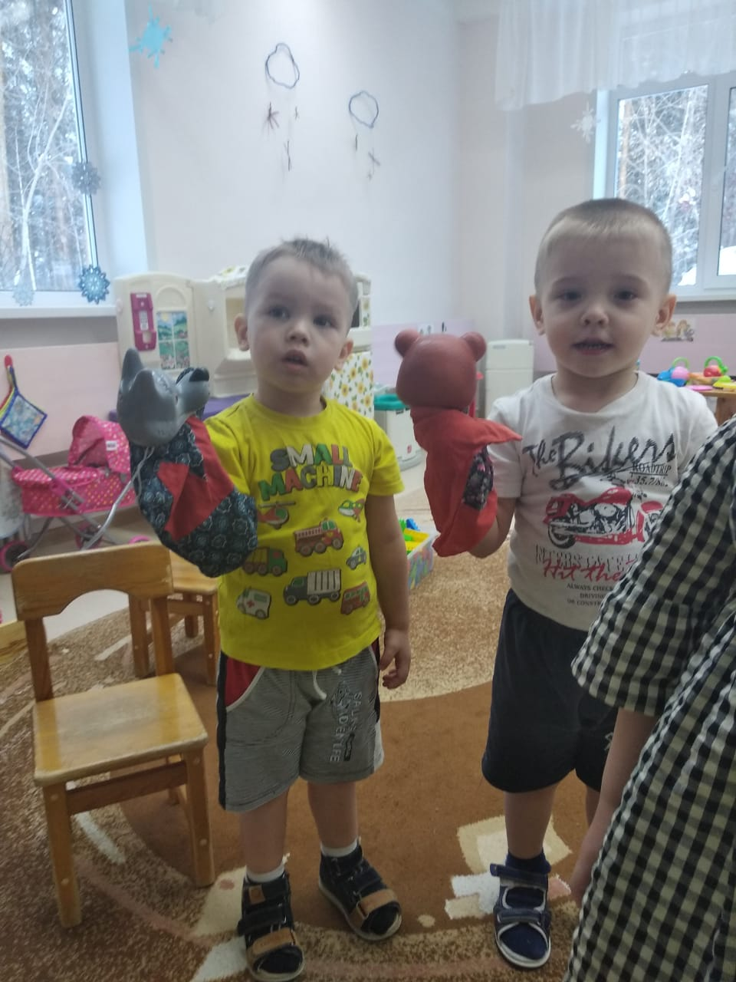
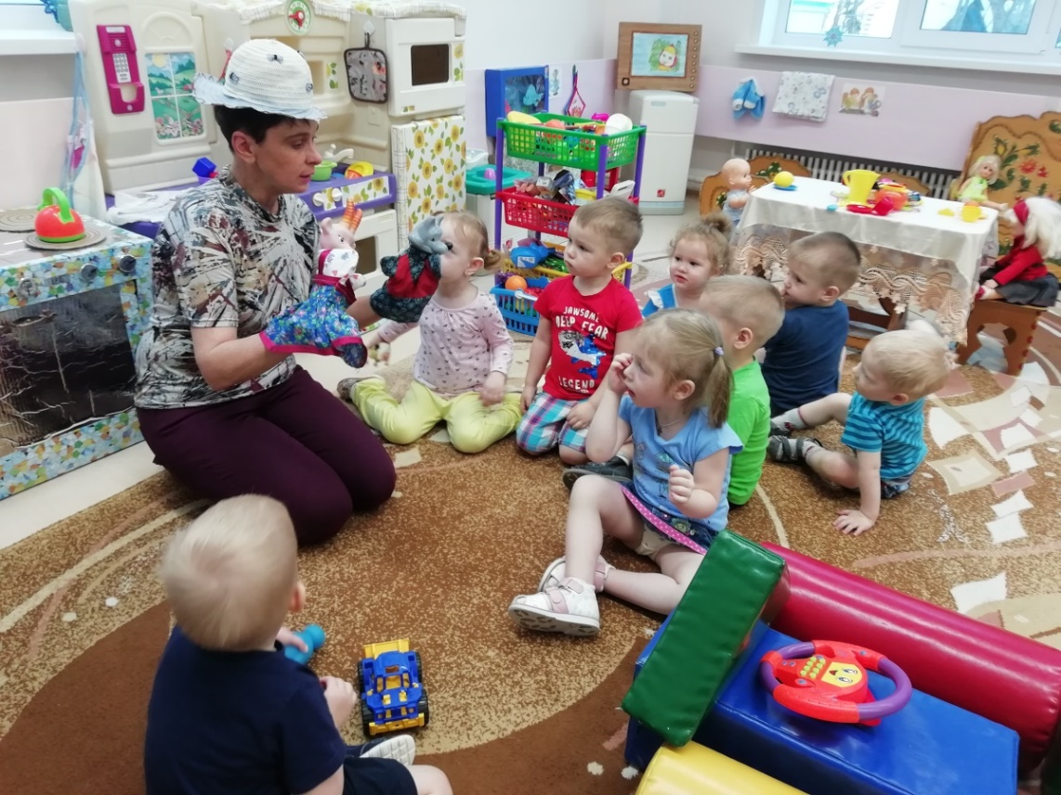
Игры с театром кукол «Би-ба-бо»
Дети полностью отождествляют себя.

Slide 20
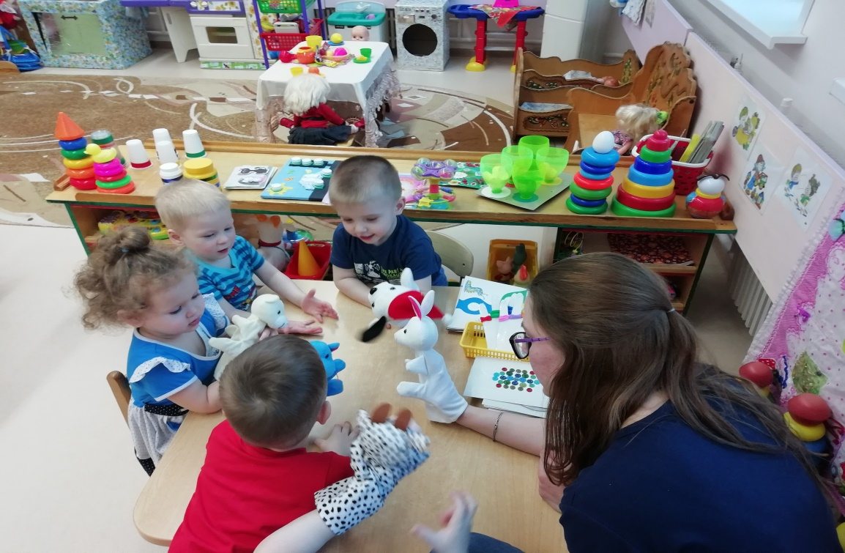
Малыши третьего года жизни быстро запоминают слова всех персонажей, часто импровизируют.
Речь становится более выразительной,
грамотной.

Slide 21
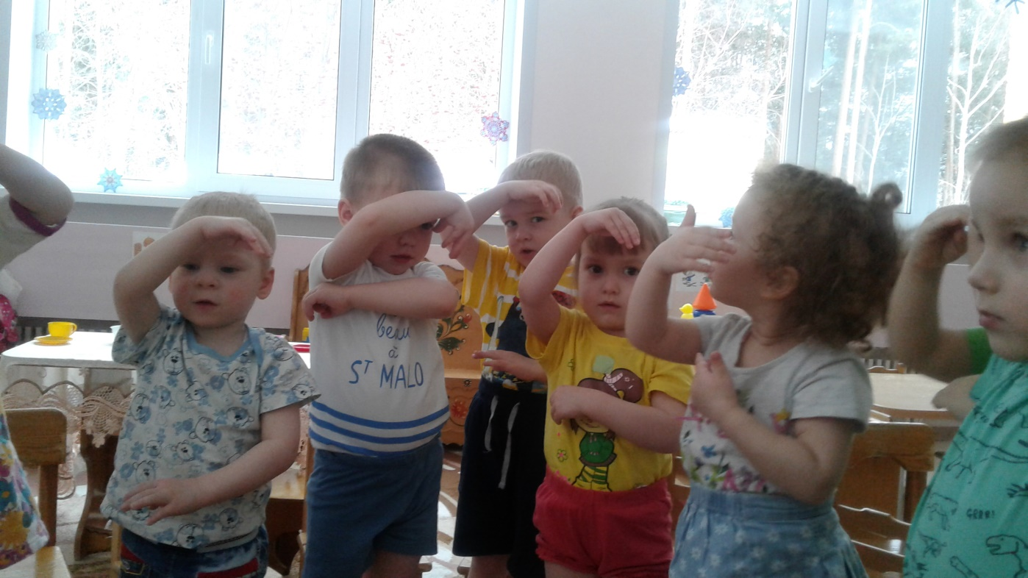
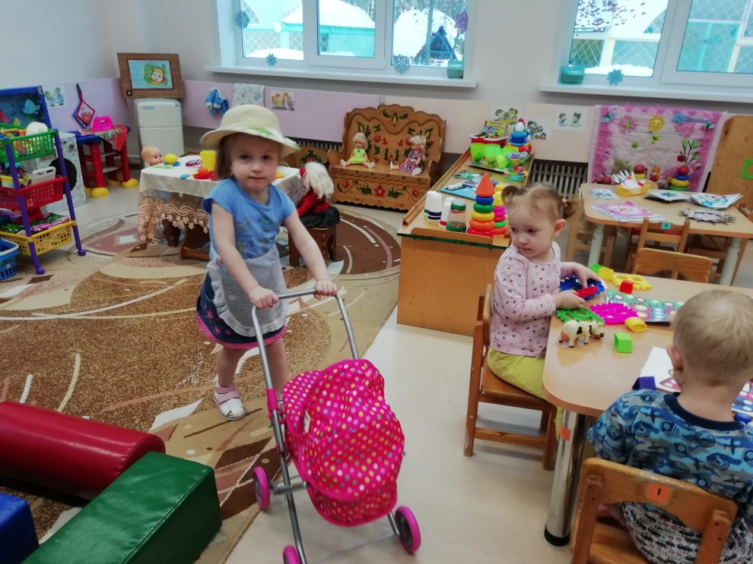
Театрализованная деятельность включена:
Во все режимные моменты,
В совместную деятельность взрослых и детей,
В самостоятельную деятельность детей.

Slide 22
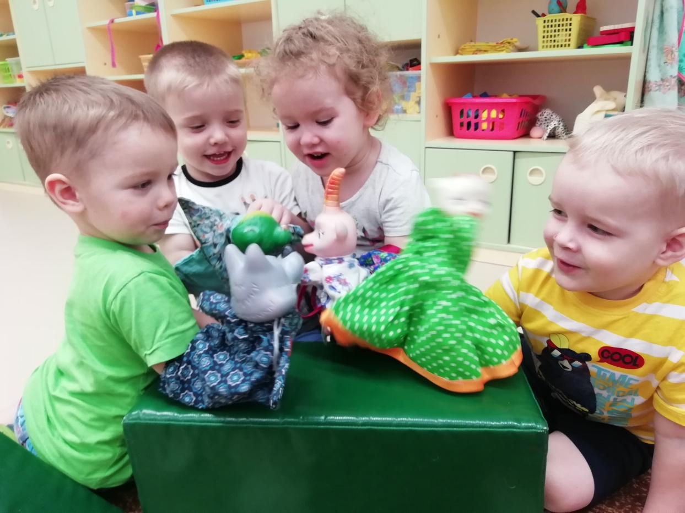
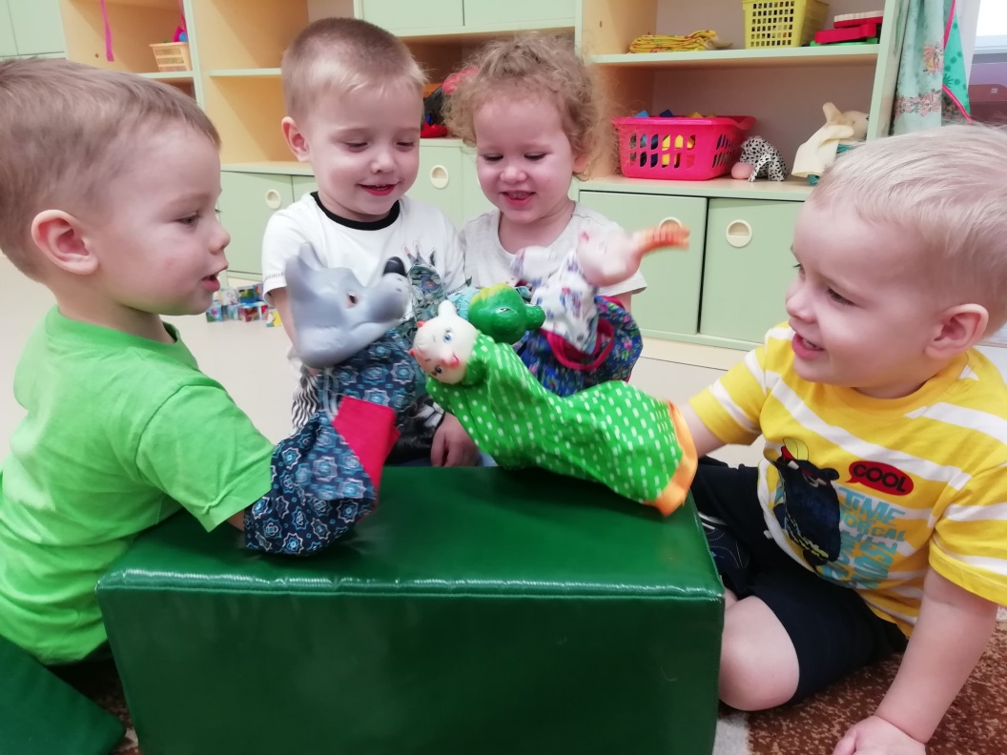
Театр кукол – это замечательное путешествие в страну ожившей сказки!

Slide 23
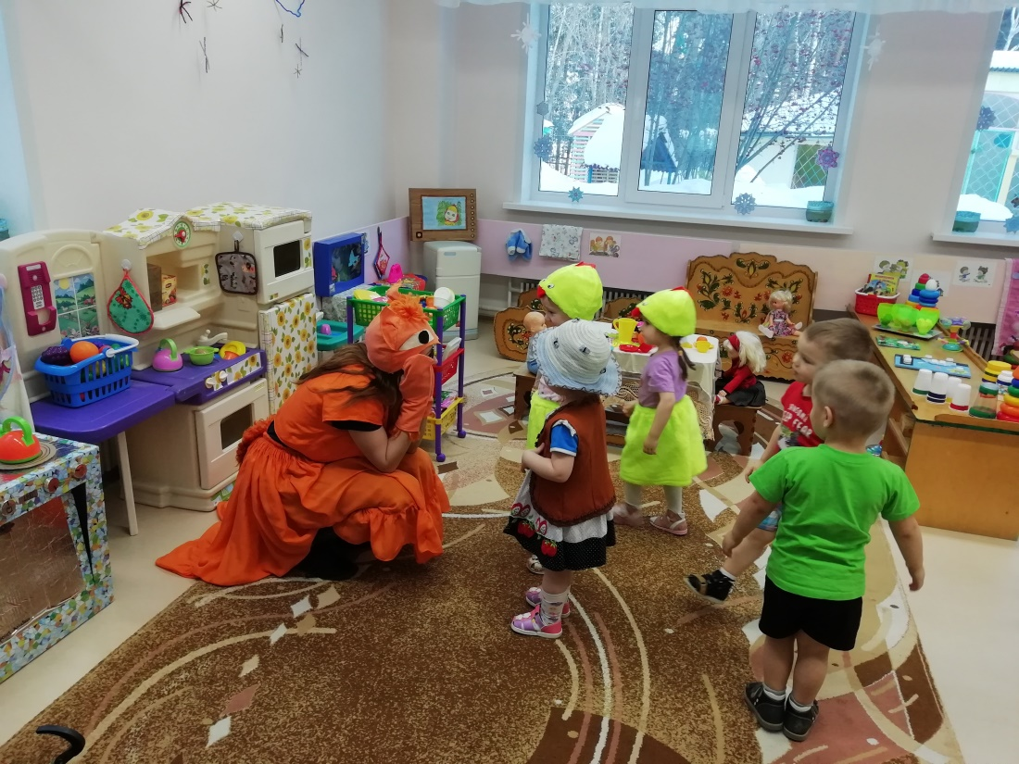
«Дети должны жить в мире красоты, игры, сказки, музыки, рисунка, фантазии и творчества».
Сухомлинский В.А

Slide 24
В процессе театрализованной игры дети узнают об окружающем мире. Так же во время игры у них развивается речь, психические процессы, развивается эмоционально-волевая сфера, развивается чувство коллективизма, совершенствуется моторика, происходит развитие творческих способностей.

Slide 25
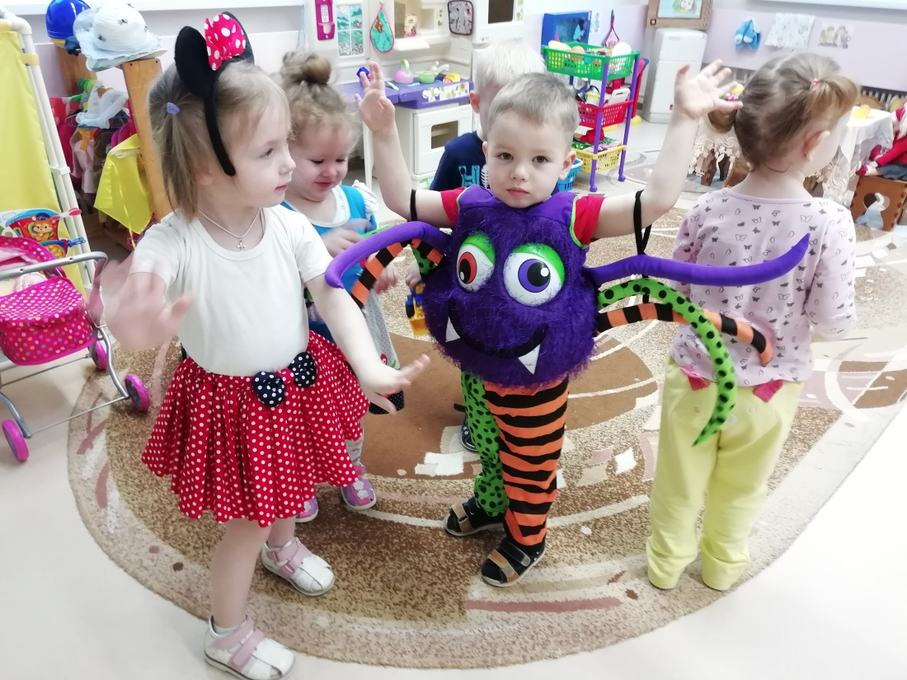
Спасибо
за внимание!

